Slide 1
Advanced Software Engineering Unit Test
2012
Xin Zou

Slide 2
数组中最大的子数组
输入，一个数组，和它的大小
输出，这个数组中最大子数组的和
例如
输入 | 输出
[-1, 2, 3, -4] | 5
[-1, 2, -5, 3, -4] | 3
[-1, 20, -5, 30, -4] | 45
[-2, -3, -5, -1, -9] | -1

Slide 3
算法的效率
更复杂的例子
Input
-32, -10, 33, -23, 32, -12, 41, -12, 12
Output
sum = 71
你的算法效率如何？
O(N^3)
O(N^2)
O(N)

Slide 4
用类/函数来实现
如果设计了一个类 Class
MSA (Maximum Sub-array Sum)
里面有一个函数
Calc()
如何设计这个函数
输入参数是什么，输出是什么
请马上动手做题

Slide 5
Examples of unittest
int[] test1 = { 1, -2, 3, 5, -3, 6, 1, -1 };
msa.Calc(test1, 8);
Debug.Assert(msa.MaxSumPosition.sum == 12);
Debug.Assert(msa.MaxSumPosition.start == 2);
Debug.Assert(msa.MaxSumPosition.end == 6);

Slide 6
单元测试练习
Implement a C# class, or C++ class
Describe unit test cases
Performance of your implementation
Speed
Space
Submit to Teaching Assistant
参见 《构建之法》第二章单元测试的内容

Slide 7
扩展 - 锻炼各种能力
功能的扩展
把数据放在文件里面，从文件中读数据
把这个程序放到网上去
数据量的扩展
如果元素的个数超过10,000 个? 超过1百万个?
维度的扩展
二维，三维，首尾相连
考虑程序如何展现这些“子数组”

Slide 8
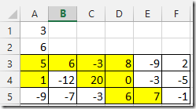
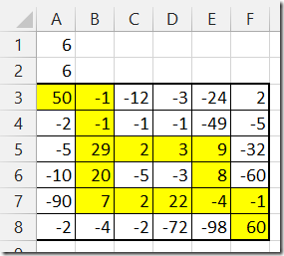
扩展 – 算法的扩展
二维数组中【子数组】定义的扩展
传统: 矩形的子数组
扩展: 凡是相连就认为是子数组
参考：
http://www.cnblogs.com/xinz/p/3318230.html

Slide 9
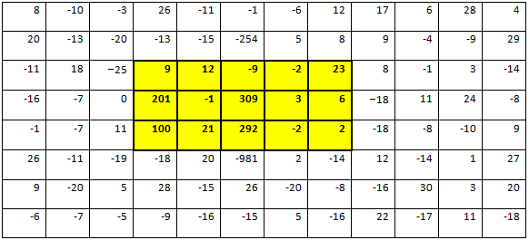
扩展 2D array

Slide 10
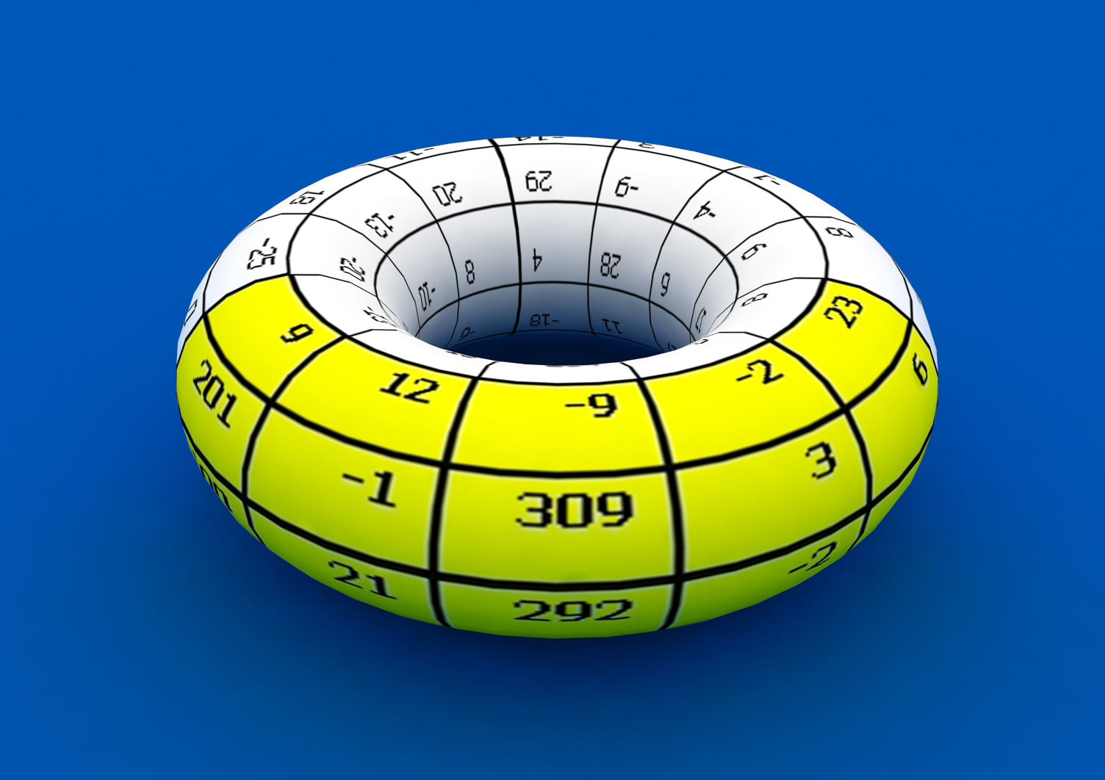
扩展3D result

